Slide 1
Презентация
Природный и попутные нефтяные газы

Slide 2
Природные газы
смеси газообразных углеводородов различного строения, заполняющие поры и пустоты горных пород, рассеянных в почвах, растворенные в нефти и пластовых водах.

Slide 3
Природный газ

Slide 4
Природный газ
преобладает метан, содержание которого достигает 80-98%
Попутные нефтяные газы
содержится 30-50% метана , но значительно больше ближайших гомологов - этана, пропана и бутана (до 20% каждого

Slide 5
Состав природного газа
МЕТАН
ЭТАН
ПРОПАН
БУТАН

Slide 6
Основные месторождения природных газов расположены в Северной и Западной Сибири, Волго-Уральском бассейне, на Северном .' Кавказе (Ставрополь), в Республике Коми.

Slide 7
Основные месторождения природных газов расположены в Северной и Западной Сибири, Волго-Уральском бассейне. На Северном Кавказе, В Республике Коми, Астраханской области, Баренцевом море

Slide 8
Попутные нефтяные газы
смеси углеводородов, сопутствующие нефти и выделяющиеся при её добыче из газонефтяных месторождениях.
Эти газы растворены в нефти и выделяются из неё вследствие снижения давления при подъёме нефти на поверхность Земли.

Slide 9
Природные и попутные нефтяные газы
Попутные нефтяные газы более разнообразны по составу, поэтому их выгоднее использовать как химическое сырье.

Slide 10
Характеристика попутных нефтяных газов
название | состав | применение
Газовый бензин | Смесь пентана, гексана и др. углеводородов | Добавляют к бензину для улучшения запуска двигателя
Пропан-бутановая фракция | Смесь пропана и бутана | Применяют в виде сжиженного газа как топливо
Сухой газ | По составу сходен с природным газом | Используют для получения ацетилена, водорода и др. веществ, а так же как топливо

Slide 11
ПРИМЕНЕНИЕ
Около 90% природных газов используют как топливо и лишь 10% в качестве химического сырья. Из метана получают водород, сажу, ацетилен. Если в газе не менее 3% этана, то его используют для получения этилена. В России действует этанопровод Оренбург — Казань, в Казани из этана получают этилен для органического синтеза.

Slide 12
Природный газ
Использование
Топливо в котельных, печах, ТЭС, в быту;
Сырье в хим. промышленности

Slide 13
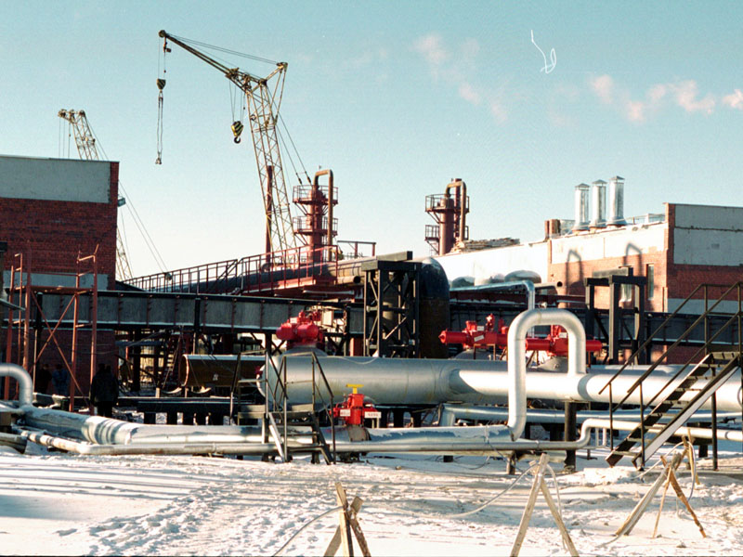
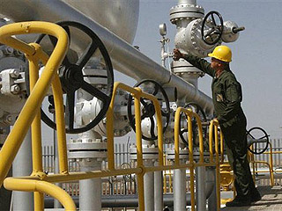
ЭФФЕКТИВНОЕ И ДЕШЁВОЕ ТОПЛИВО ИСТОЧНИК СЫРЬЯ ДЛЯ ХИМИЧЕСКОЙ ПРОМЫШЛЕННОСТИ
Применение природного газа

